Slide 1
Linux Architecture
Processes, signals, jobs, procfs, su, sudo

Slide 2
Youtube D. Ketov Polytech
https://www.youtube.com/watch?v=sQ0znZvUAdk

Slide 3
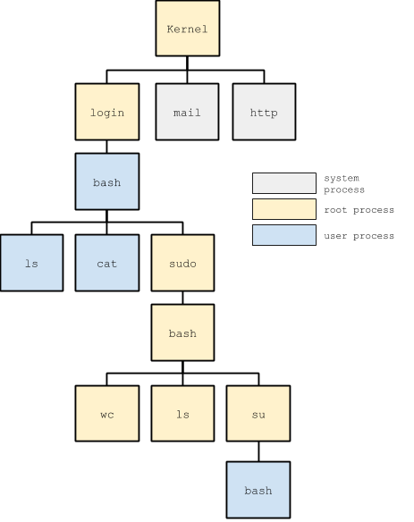
Processes tree
Kernel processes
User processes (root and non-root)
Daemons – no associated tty. User space.

Slide 4
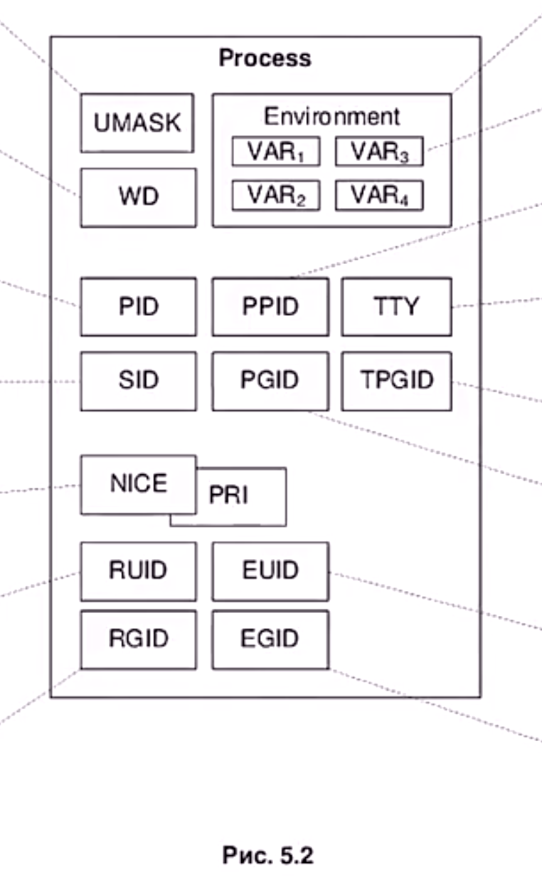
Processes attributes
PID – process ID
PPID – parent PID
TTY – terminal
SID – session ID (PID session lider)
PGID – Process Group ID
WD – process working directory
umask -
NICE – priority (уступчивость), -19 .. 0 .. +20
EUID, EGID – effective user id, effective group id RUID, RGID – UID, GID of the user who launched process uid (user id), group (group id)

Slide 5
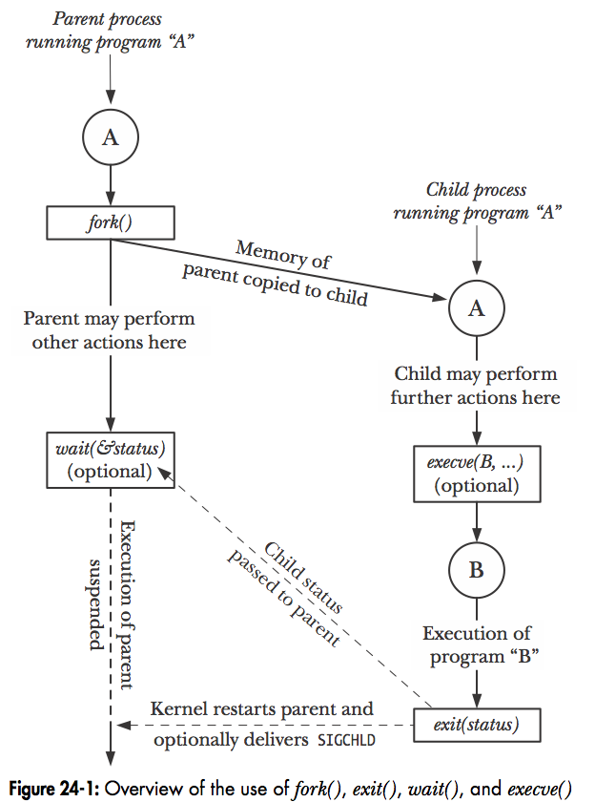
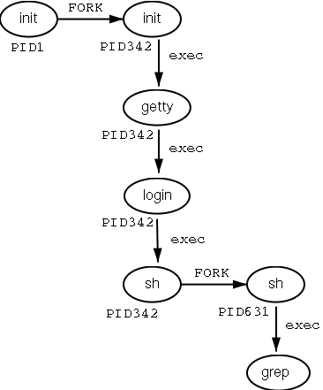
Processes lifecycle: fork exec

Slide 6
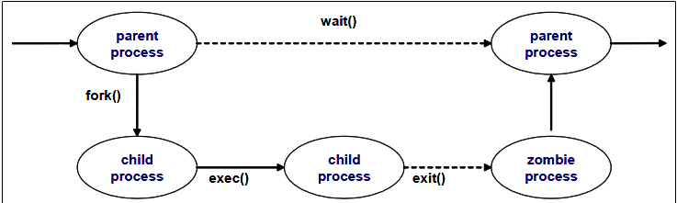
Processes lifecycle: exit wait

Slide 7
Zombi vs Orphaned
Zombi – родитель должен забрать код возврата вызовом wait. Не тратит ресурсы (просто занимает PID и другие параметры в таблице процессов).
Orphaned – процесс без родителя подбирается главным процессом системы. (/sbin/init или /lib/system/systemd, или /proc/1/exe).

Slide 8
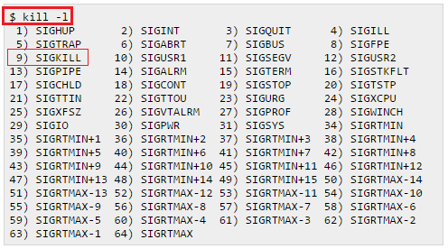
kill – program to send signalls

Slide 9
jobs
jobs
fg
bg
disown
kill
ctrl+Z
ctrl+C

Slide 10
su, sudo
su -, -s, -c
sudo -l, -i, -s, sudo su, sudo bash
/etc/sudoers

